Slide 1
Testešanas sistema
Jablonskis Vladislavs PR-21

Slide 2
Uzdevuma formulējums
Mans uzdevums bija izveidot projektu lietotājam un administratoram. Lietotāja uzdevums bija nokārtot administratora izveidotos testus. Tāpat lietotājs var redzēt savu rezultātu dažādās mērvienībās (rezultāts, procenti, punkti). Laikus admin var apskatīt lietotāju sarakstu, pievienot un dzēst tos. arī admin var pievienot jaunus testus datu bāzei. Pēc visu darbību veikšanas atkarībā no uzdevuma tiek aizpildīta vai samazināta viena no datubāzēm.

Slide 3
Sistēmas funkcionālās prasības
Mana projekta funkcionālās prasības is šadas
Lietotajs
Admins
Lietotājām ir pieejams logs ar reģistrāciju un ielāgošanu
Lietotājām ir pieejams testu saraksts
Lietotāji var redzēt savu atzīmi par testu
Lietotājām ir pieejams līsts ar visu testu nosaukumiem un viņas atzīmes
Ādmiņiem ir pieejams logs ar reģistrāciju un ielāgošanu
Ādmiņiem ir pieejams logs ar studentu mainišanu(pievienošanu, nodzēšanu)
Ādmiņiem ir pieejams logs ar testu pievienošanu Datu bazei

Slide 4
Sistēmas nefunkcionālās prasības
Prasības produktam:
1.1. Lietotāju saskarne ar sistēmu notiek latviešu valodā.
1.2. Produktam nav paredzētas vairākas sastāvdaļas. Produktam ir trīs ārējās saskarnes: reģistrēšanai sistēmā, ielogošanai sistēmā, testa pildīšanai.
1.3. Programma ir paredzēta vienam lietotājam, kurš saprot latviešu valodu. Lietotāja vecuma vai izglītības ierobežojumi nav paredzēti.
Ārējās saskarnes prasības
2.1. Lietotāja saskarne: produkts paredz vienotu lietotāja saskarni.

Slide 5
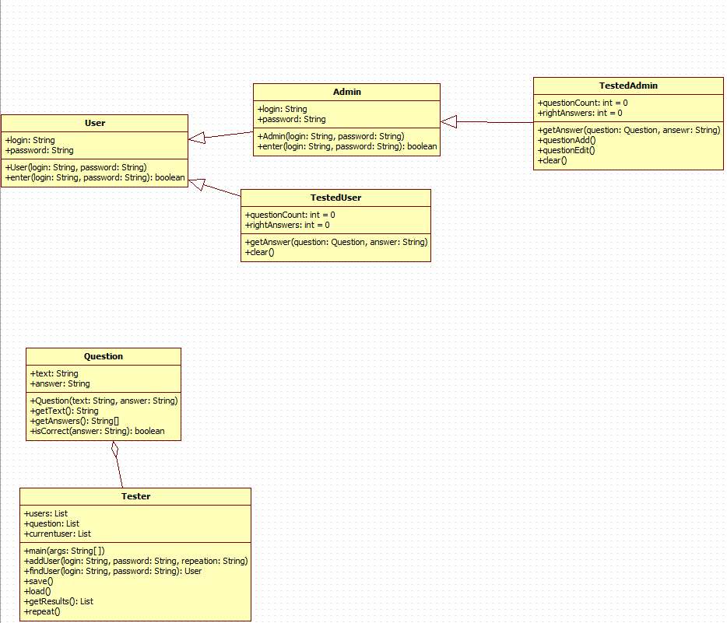
Klašu diagramma
Tas ir klašu diagramma manam projektam

Slide 6
Galveno metožu algoritmu apraksts (blokshēmas)
Sākums
Lietotājvārdu ievadīšana
Paroles ievadīšana
Pabeigt reģistrāciju
Pabeigt autorizaciju
If username (textField)= username(DB)
If password(textField)= password(DB)
Reģistrācijas logs atveras
Beigums

Slide 7
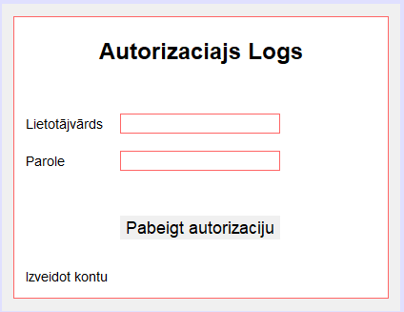
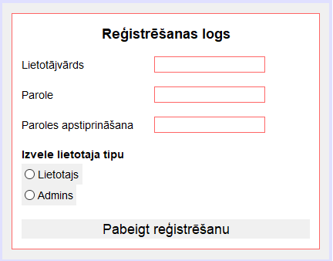
Lietotāja ekspluatācijas instrukcija (Autorizācija/ Reģistŗēšana)
1. Lietotājs palaiž programmu.
2. Piesakās sistēmā, izmantojot savu lietotājvārdu un paroli, ja lietotājam nav sava konta, tad viņš var reģistrēt to.
2.1. Reģistrācijas logā lietotājs aizpilda visus nepieciešamus datus un noklikšķina uz pogas Reģistrēties.

Slide 8
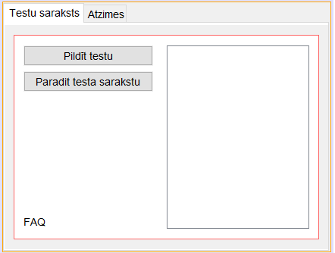
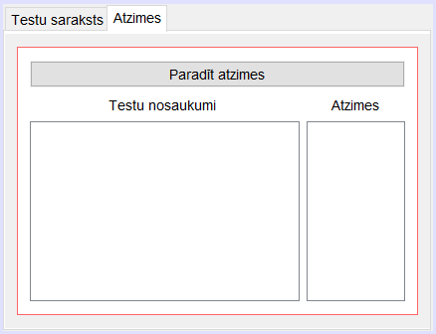
Lietotāja ekspluatācijas instrukcija (Lietotajs)
3. Lietotāja izvēlnē ir 2 pogas.
3.1. Poga «Pildīt testu» ļauj sākt pildīt testu.
3.2 Poga «Paradīt testa sarakstu» ļauj paradīt visu testu sarakstu
3.1.1. Pēc testa izpildīšanas tiek paradīts testa izpildes rezultāti.
3.2. Poga «Paradīt atzīmes» parada lietotāja atzīmi un testa nosaukumu.

Slide 9
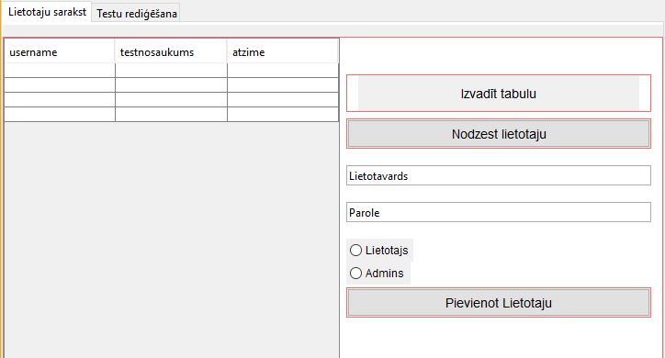
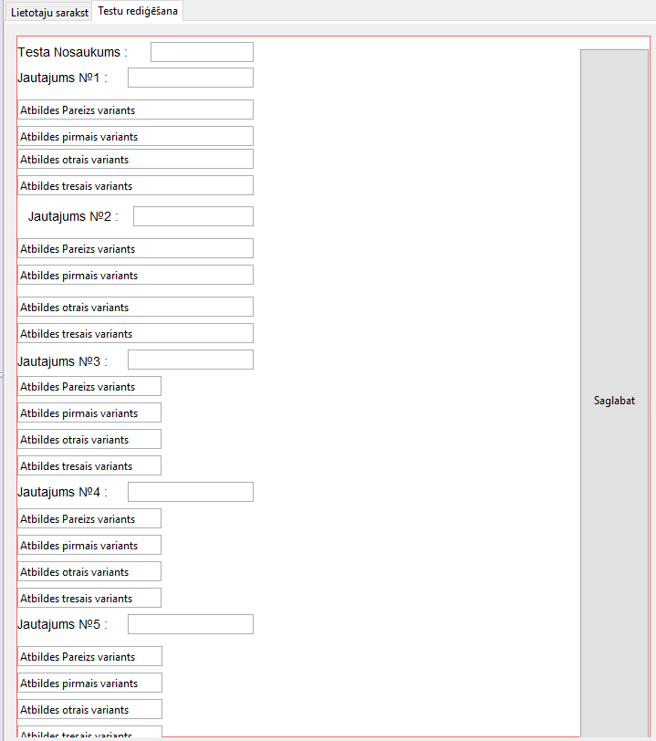
Lietotāja ekspluatācijas instrukcija (Admins)
4. Administratora izvēlnē ir 4 pogas.
4.1. Poga «Izvadīt tabulu» Izvada tabulu no «atzimes» DB ar «username», «testnosaukums» un «atzime».
4.2. Poga «Nodzest lietotaju» ļauj nodzest lietotaju no «atzimes» DB» un «user» DB
4.3. Poga «Pievienot Lietotaju» ļauj pievienot lietotaju uz «atzimes» DB» un «user» DB
4.4. Poga «Saglabat» saglaba jaunu testu «test» DB un ļauj lietotajam pildit jaunu testu

Slide 10
Secinājumi
Tika izstrādāts projekts «Testēšanas sistēma» NetBeans vidē. Tika izpildītas visas programmas bāzes prasības. Projekta izpildīšanas laikā radās dažādas problēmas, kas neļāva veikt sākotnējo vēlamu rezultātu, bet tajā pašā laikā bija interesanti uzzināt jaunu informāciju, kas noderēs turpmāk. Piemēram, darbs ar JDBC (the Java Database Connectivity) un jaunas darba izpildes metodes. Tā bija mana pirmā pieredze, izstrādājot projektu. Diemžēl ir palikušas nerealizētas idejas, kas varētu izveidot manu projektu labāk, bet galvenais, ka ir realizētas galvenās prasības un viss strādā. Ceru, jo tālāk, jo labāk!

Slide 11
“Paldies par uzmanību!

